Slide 1
Νησιά της Ελλάδας
My favourite Greek islands
by George Lytras

Slide 2
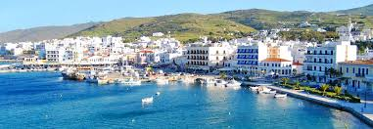
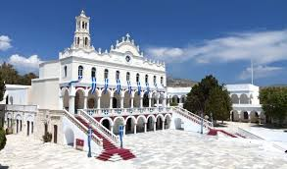
Τήνος Tinos
Η Τήνος είναι το τέταρτο σε μέγεθος νησί των Κυκλάδων (έκταση 194,59 τ.χλμ.) μετά τη Νάξο, την Άνδρο και την Πάρο. Έχει 8.636 κατοίκους (απογραφή 2011[1]) μοιρασμένους σε 62 οικισμούς. Ανήκει στις βόρειες Κυκλάδες και βρίσκεται νοτιοανατολικά της Άνδρου και βορειοδυτικά της Μυκόνου.

Slide 3
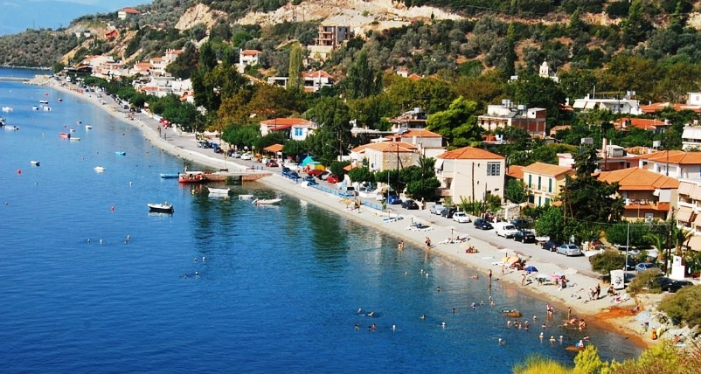
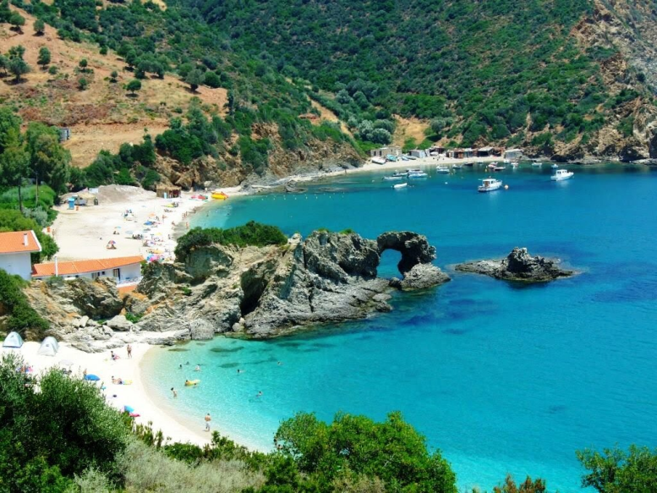
Εύβοια Evia
  Το σχήμα της είναι στενόμακρο με πεπλατυσμένες τις δύο άκρες της και περί το μέσον αυτής. Εκτείνεται με κατεύθυνση από βορειοδυτικά προς νοτιοανατολικά, έχοντας συνολικό.

Slide 4
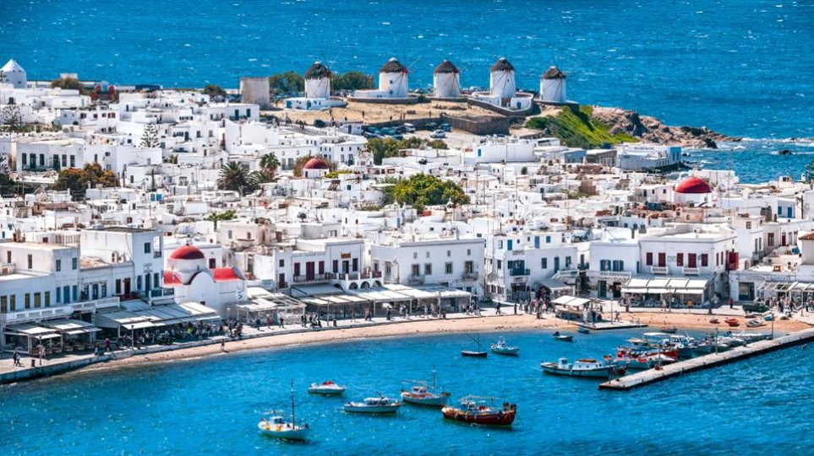
Μύκονος Mykonos
.
Χώρα, που βρίσκεται στη δυτική πλευρά του νησιού. Η Μύκονος είχε πληθυσμό 10.134 άτομα στην απογραφή του 2011
Η Μύκονος είναι νησί του Αιγαίου Πελάγους και ανήκει στις Κυκλάδες. Πρωτεύουσα του νησιού είναι η
.
Η έκταση του νησιού είναι 86,125 τ.χλμ., ενώ έχει μήκος ακτών 89 χιλιόμετρα

